Slide 1
程序设计与算法基础Ⅱ
授课教师：夏金祥

Slide 2
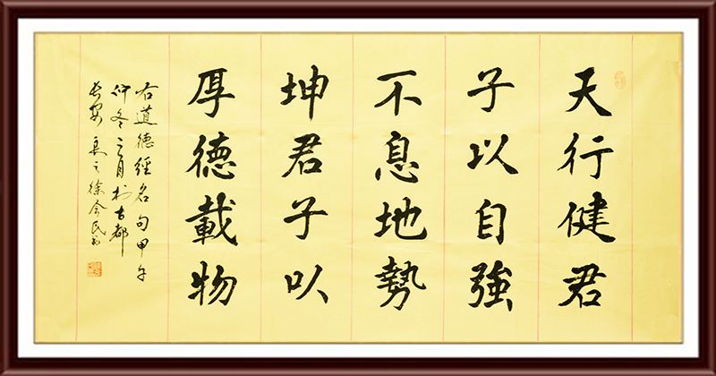
周易

Slide 3

第一卦 乾卦 乾为天 阳：1
天（即自然），它的运行刚强劲健，君子应该效仿天而自强不息，力求进步，刚毅坚卓，发奋图强！
第二卦 坤卦 坤为地 阴：0
大地吸收阳光滋润万物，气势厚实和顺，君子应增厚美德，容载万物！

Slide 4
课程资源
配套SPOC：
https://www.icourse163.org/spoc/course/UESTC-1462651190
昵称修改为：学号
在线测试平台网址：
https://icoding.run/login
默认账号为自己的学号；
密码：自己姓名拼音各汉字首个字母+uestc123；
密码举例：唐亿 tyuestc123；

Slide 5
程序设计与算法基础Ⅱ
考核方式：
本课程的综合考核方式含形成性评价（平时考核）和总结性评价（期末考核）
综合评价成绩 = 课堂表现成绩15% + 在线实验成绩40% + 期末机考成绩45%
形成性评价：
实验成绩 = icoding平台多次实验成绩的加权平均值
课堂表现成绩 = 雨课堂互动和答题的成绩
总结性评价：
总结性评价成绩 = 期末机考成绩

Slide 6
第一章 绪 论
数据结构和算法是计算机求解问题的两大基石
1976年著名的瑞士计算机科学家、Pascal程序设计语言之父、结构化程序设计首创者、图灵奖获得者沃斯(N.Wirth)就提出了：
Algorithms + Data Structures = Programs（算法＋数据结构＝程序）
“+”生动地表达出了算法和数据结构的相互作用，是程序设计的精髓；
“=”言简意骇地刻画出了算法和数据结构是构成计算机程序的两个关键要素。
计算机程序是使用计算机程序设计语言描述算法和数据结构，从而在计算机上实现应用问题的求解。

Slide 7
如何解决这些应用问题
快递员给客户送快件，从仓库出发，如何选择最短路径将快递送达到客户?
企业呼叫中心，几个接线员接听客户咨询电话，系统如何调度用户电话，使用得每个接线员接听的电话基本相等?
QQ或微信中的用户与用户之间的好友关系如何表示?
各种数据的逻辑结构描述。
各种数据的存储结构表示。
各种数据结构的运算定义。
设计实现运算的算法。
分析算法的效率。
将从“数据结构与算法”课程中学习数据组织和数据处理方法

Slide 8
以数据结构为中心的算法设计 ─
基本算法设计方法
通用算法设计
─ 算法设计方法学
大型软件设计 ─
系统设计方法学
基本编程
程序设计
基础
数据结构
算法设计
与分析
数据结构
软件工程
识字
写小作文
写大文章
文学创作
与语文学习过程类比

Slide 9
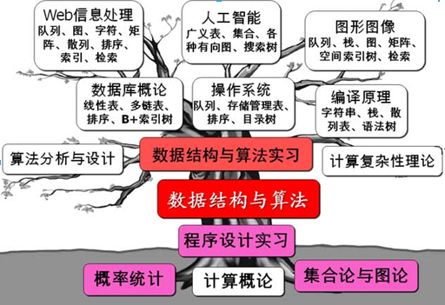
CM1：程序设计与算法概论
CM3：非线性结构
第一章：绪论
CM2: 线性结构
CM4：典型算法
第二章：线性表
线性
结构
第三章：限定性线性表——栈和队列
第四章：串
第五章：数组和广义表
非线性
结构
第六章：树和二叉树
第七章：图
典型
算法
第八章：查找
第九章：内部排序
第十章：外部排序

Slide 10
数据结构
算法
算法的评价

Slide 11
1.1 数据结构
数据是对客观事物的描述形式和编码形式的统称
是计算机算法和程序的处理对象（输入数据）和计算结果（输出数据）
数据的种类：
数值型数据（整数、实数等）
文字型数据（字符、字符串、程序代码）
矩阵、记录
声音、图像
数据总是以某种编码形式出现的

Slide 12
数据元素（data element）
数据元素是组成数据的基本单位 ，是数据集合的个体
一个数据元素可含有一个或多个数据项（data item）
数据元素也称为记录（Record）、结点（Node）
数据项（data item）
教务处人事简表
职工号
姓名
性别
出生年月
职务
科室
01
郭建成
男
1968年8月
处长
02
肖明
男
1970年6月
科长
教材科
记录（Record）
03
晨曦
女
1972年12月
科长
考务科
04
赵丽霞
女
1972年8月
主任
办公室
05
崔小龙
男
1982年8月
科员
教材科
06
袁莉
女
1988年4月
科员
教材科
07
王芳
女
1990年6月
科员
考务科
08
张宏愿
男
1985年3月
科员
考务科
09
马明华
男
1991年10月
科员
考务科
10
李冰
男
1985年7月
科员
办公室

Slide 13
数据对象（Data Object）
数据对象是性质相同的数据元素的集合，是数据的一个子集。
教务处人事简表就是一个数据对象，多个数据项组成的复合数据元素
整数集合：N={0，±1，±2，…} 无限集
字符集合：C={‘A’，‘B’，…} 有限集

Slide 14
数据结构（data structure）
Data_Structure = ( D ，R )
D是数据元素集合
R是D上关系的集合
数据的逻辑结构 (logical form)
存储形式：物理结构 (physical form )
14
14
Notes:
14

Slide 15
图书自动检索系统
线性表
书目卡片
登录号：
书名：
书目信息文件
作者名：
分类号：
出版单位：
索引表
出版时间：
价格：
按书名
按作者名
按分类号
Notes:
1976年著名的瑞士计算机科学家、Pascal程序设计语言之父、结构化程序设计首创者、图灵奖获得者沃斯(N.Wirth)就提出了：Algorithms + Data Structures = Programs（算法＋数据结构＝程序），在这个著名经典的公式中，“+”生动地表达出了算法和数据结构的相互作用，是程序设计的精髓；“=”言简意骇地刻画出了算法和数据结构是构成计算机程序的两个关键要素。计算机程序是使用计算机求解问题，问题的有效求解涉及算法和数据结构这两个不可分割的部分。算法是求解问题的过程描述，数据结构是对所要求解问题中的数据的存储和算法策略的实现。什么是数据结构？什么是算法？有哪些常用的数据结构？又有哪些经典的算法策略？这就是本书《数据结构》的主要内容。让我们去领略各类数据结构的功用和风采，去品味各种算法策略的精妙和乐趣。

Slide 16
人机对奕问题
树
……..
……..
…...
…...
…...
…...

Slide 17
古老的七桥问题
图
18世纪初普鲁士的哥尼斯堡，有一条河穿过，河上有两个小岛，有七座桥把两个岛与河岸联系起来。
有个人提出一个问题：一个步行者怎样才能不重复、不遗漏地一次走完七座桥，最后回到出发点？
C岸
欧拉把它转化成一个几何问题：一笔画问题。
开创了数学新分支：图论。
C
A岛
B岛
A
B
D岸
D

Slide 18
古老的七桥问题
图
根据一笔画的原则，只存在 “ 没有奇数点 ” 或 “ 恰好2个奇数点 ” 这两种情况的图形可以一笔画。
C岸
奇数点有4个，不可能一笔画，也就不可能一次走完
C
A岛
B岛
A
B
D岸
D

Slide 19
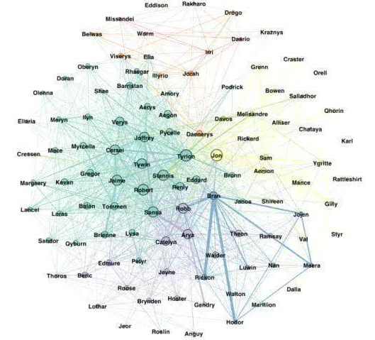

社交好友关系图
图

Slide 20
数据的逻辑结构分类
线性结构：例如表，一对一的先后次序关系
2
4
8
16
32
表是树的特例
树形结构：一对多的层次关系
树 二叉树 二叉搜索树
1
1
9
2
3
4
2
3
6
13
5
6
7
8
9
10
4
5
6
3
8
10
11
12
13
14
7
8
9
1
5
7
11

Slide 21
数据的逻辑结构分类
图结构：多对多的关系
散结构：特例，散列表
（通过对关键字直接计算得到数据元素的位置）
16
1
2
1
2
21
5
19
7
6
11
6
6
3
6
2
8
3
33
14
1
3
6
5
5
4
4
5
4
18
图结构
带权的图结构
集合类结构
树、散是图的特例

Slide 22
数据的存储结构
数据的逻辑结构与存储结构密切相关
算法设计 → 逻辑结构
算法实现 → 存储结构
存储结构分为：
顺序存储结构：借助元素在存储器中的相对位置来表示数据元素间的逻辑关系
链式存储结构：借助指示元素存储地址的指针表示数据元素间的逻辑关系
散列存储结构：通过对关键字直接计算得到数据元素的存储位置

Slide 23
存储地址
存储内容
顺序存储结构：
借助元素在存储器中的相对位置来表示数据元素间的逻辑关系
元素1
L_{o}
元素2
Lo+m
……..
元素i
Lo+(i-1)*m
……..
元素n
Lo+（n-1)*m
Loc(元素i)=Lo+（i-1)*m

Slide 24
链式存储结构：
借助指示元素存储地址的指针表示数据元素间的逻辑关系
h
1345
元素1
1400
元素2
1536
元素3
1346
元素4
∧
存储地址 | 存储内容 | 指针
1345 | 元素1 | 1400
1346 | 元素4 | ∧
……. | …….. | …….
1400 | 元素2 | 1536
……. | …….. | …….
1536 | 元素3 | 1346

Slide 25
线性表
数据结构的三个方面
栈
队
串
线性结构
数组
（算法设计 ）
广义表
数据的逻辑结构
树形结构
非线性结构
图形结构
顺序存储
（算法实现）
数据的存储结构
散列存储
链式存储
数据的运算：检索、排序、插入、删除、修改等

Slide 26
树
每个结点可以有多个后继,但至多一个前驱
图
每个结点可以有多个后继和多个前驱
线性表的变型
带头结点、循环、双向
串
n个字符的有限序列
前驱后继数
结点变化
数据元素限制
线性表
n个数据元素的有限序列
数据元素扩展
操作限制
维数扩展
广义表
数据元素可以是表的线性表
栈
插入、删除限定在一端进行的线性表
队列
插入限定在一端，删除在另一端进行的线性表
数组
数据元素之间的关系在维数上扩充的线性表

Slide 27
数据类型：高级语言中指数据的取值范围及其上可进行的操作的总称
C语言中提供：
int, char, float, double等基本数据类型
数组、结构体、联合、枚举等构造(聚合)数据类型
还有指针、空(void)类型等
用户也可用typedef 自定义数据类型
typedef struct
{ int num;
char name[20];
float score;
}STUDENT;
STUDENT stu1,stu2, *p;

Slide 28
抽象数据类型（abstract data type-ADT）
抽象数据类型由用户定义，用以表示应用问题的数据模型。
抽象数据类型由 三元组（D, R, O) 描述：
ADT < ADT名> {
数据对象
结构关系
基本操作
} ADT < ADT名>

Slide 29
抽象数据类型（abstract data type-ADT）
抽象性：强调数据类型的数学特性，与其在计算机内部如何表示和实现无关
可扩展性：由已有的数据类型可扩展出尚未实现的数据类型
三大特征：
信息隐蔽
数据封装
使用与实现相分离。

Slide 30
抽象数据类型（abstract data type-ADT）
ADT list {
数据对象：任意数据元素的集合
结构关系：除第一个和最后一个，每个元素有唯一的直接前驱和唯一的直接后继
基本操作：
ListInsert(&L,i,e); //元素的插入
ListDelete(&L,i,e); //元素的删除
…
}ADT list

Slide 31
数据结构
算法
算法的评价

Slide 32
1.2 算法
计算机科学家D.E.Knuth（克努特）在其经典巨著《计算机程序设计艺术》(The Art of Computer Programming)第一卷中对算法的定义 :
算法，就是有穷规则的集合，其中的规则规定了解决某特定类型问题的运算序列
有穷性、确定性、可行性、输入、输出

Slide 33
1.2 算法
有穷性：一个算法在执行有限步之后必须结束
确定性：算法的每一步骤必须确切定义。执行者可根据该算法的每一步要求进行操作，并最终得出正确的结果（即无歧义）
可行性：算法中所有的运算都可以精确地实现
输入：算法有零个或多个输入，即在算法开始之前，对算法给定的初始量
输出：算法有一个或多个输出，即与输入有某个特定关系的量，简单地说就是算法的最终结果

Slide 34
算法、数据结构与程序的关系
对算法不满意
对数据结构不满意
给定问题
设计求解问题的算法
抽象出数据，建立数据结构
不满意
将算法分解成对数据结构的运算
对算法的性能进行评价
满意？
满意
正确
编程实现，并上机调试
正确？
交付使用
有错
34
34
34
34
Notes:
34

Slide 35
算法设计的要求
正确性：
首先，算法应当满足以特定的“规格说明”方式给出的需求。
其次，通过测试，对算法是否“正确”的理解可以有以下四个层次：
程序中不含语法错误；
程序对于几组输入数据能够得出满足要求的结果；
程序对于精心选择的、典型、苛刻且带有刁难性的几组输入数据能够得出满足要求的结果；（通常以这层意义的正确性作为衡量一个算法是否合格的标准）
程序对于一切合法的输入数据都能得出满足要求的结果；

Slide 36
算法设计的要求
易读性和易维护性：有助于理解、调试和维护
算法应该易于阅读与交流；
晦涩难读的程序易于隐藏较多错误而难以调试。

Slide 37
算法设计的要求
健壮性：完备的异常和出错处理
输入非法数据时，算法能恰当地作出反馈或进行相应处理，而不是产生莫名奇妙的输出结果。
处理出错的方法不应是中断程序的执行，而应是返回一个表示错误或错误性质的值，以便在更高的抽象层次上进行处理。

Slide 38
算法设计的要求
高效率与低存储量需求：时间、空间的要求
效率指的是算法执行时间；
存储量指的是算法执行过程中所需的最大存储空间；
两者都与问题的规模有关。

Slide 39
数据结构
算法
算法的评价

Slide 40
1.3 算法的评价
评价一个算法主要看这个算法所占用机器资源的多少，而这些资源中时间代价与空间代价是两个主要的方面。
算法的时间复杂性（time complexity）
算法对时间的需求
同一问题，算法执行时间越短，效率越高
算法的空间复杂性（space complexity）
算法对空间的需求（存储空间）

Slide 41
性能评价
对问题规模与该算法在运行时所占的空间S与所耗费的时间T给出一个数量关系的评价。
问题规模 N — 对不同的问题其含义不同：
对矩阵是阶数；
对多项式运算是多项式项数；
对图是顶点个数；
对集合运算是集合中元素个数。

Slide 42
时间复杂性
算法的时间复杂性是输入数据量n的函数，记为T(n)，描述算法执行过程中所需的时间用量与问题规模n之间的函数关系
评价算法的时间复杂性，就是设法找出T(n)和n的函数关系，即计算出T(n)
T(n)要计算得“精确”（客观）较困难
每执行一条基本语句耗用一个时间单位（粗略的估算）
T(n) = 执行基本语句的总条（次）数
大体上能够说明算法的时间性能

Slide 43
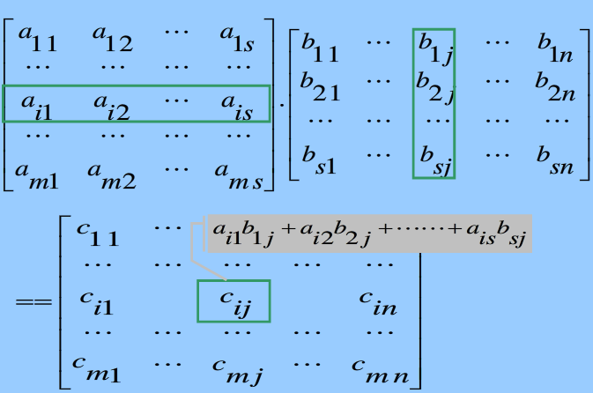
语句频度
定义：语句频度是指该语句在一个算法中重复执行的次数。
算法语句 对应的语句频度
for (i=0; i< n; i++) n+1
for (j=0; j<n; j++) { n(n+1)
c[i][j]=0; n²
for (k=0;k< n; k++) n²(n+1)
c[i][j]=c[i][j]+a[i][k]*b[k][j]; n³
}
总执行次数：T_{n}= 2n³+3n² +2n+1
例如：两个矩阵相乘

Slide 44
渐进时间复杂性
只求出T(n)随输入数据量n而增长的趋势（n趋于无穷大时的极限情况）
只求出T(n)的“阶”
T(n)的上界：
某算法执行时间T(n)，如果存在正的常数 c 和 n₀，使对于一切n > n₀ ，
T(n) ≤ cf(n) 都成立，如上页T_{n}=2n³+3n² +2n+1≤10n³，其中c=3, n₀ =1
那么，就记作
T(n) = O(f(n)) , 如上页O(n³)
大“O”记号

Slide 45
时间复杂性
T(n) = O (f(n))
f(n)：运行时间增长率的上界
T(n)是f(n)的大O函数
只求T(n)的最高阶
忽略其低阶项和常系数
简化T(n)的计算；
较客观地反映当n很大时，算法的时间性能
45
Notes:
45

Slide 46
算法的时间复杂度
x=x+1 ；
时间复杂度为 O(1)，称为常量阶；
for (i=1; i<= n; i++)
x=x+1;
时间复杂度为 O(n)，称为线性阶；
for (i=1; i<= n; i++)
for (j=1;j<= n; j++)
x=x+1;
时间复杂度为 O(n²), 称为平方阶。

Slide 47
常用阶（由低到高）
有效算法 | O(1) | 常数阶——最快
 | O(logn) | 对数阶——底数无关
 | O(n) | 线性阶
 | O(n logn) | 很理想的阶
 | O(n²) | 平方阶
 | O(n³) | 三次方阶
 | O(n^{c}) | c是大于3的常数，c次多项式阶
无效算法 | O(2^{n}) | 指数阶
 | O(n!) | 阶乘阶

Slide 48
常用的时间复杂度频率计数
log₂n | n | nlog₂n | n² | n³ | 2^{n}
0 | 1 | 0 | 1 | 1 | 2
1 | 2 | 2 | 4 | 8 | 4
2 | 4 | 8 | 16 | 64 | 16
3 | 8 | 24 | 64 | 512 | 256
4 | 16 | 64 | 256 | 5096 | 65536
5 | 32 | 160 | 1024 | 32768 | 2147483648

Slide 49
最坏时间复杂度
在数值A[0..n-1]中查找给定值k的算法如下，分析其时间复杂度。
1）
2）
3）
4）
i=n-1；
while(i>=0&& (A[i]!=k ))
i--；
renturn i；
在此算法中，语句（3）的频度不仅与问题规模n有关，还与A的各元素值及k的取值有关。
查找成功
最坏情况：A中第一个元素=k，则语句（3）频度f（n）=n。
最好情况：A的最后一个元素=k，则语句（3）的频度f（n）是常数1。
算法的时间复杂度以最坏情况计算，也就是 O(n)

Slide 50
算法的空间复杂度 ( Space Complexity )
关于算法的存储空间需求，类似于算法的时间复杂度， 采用空间复杂度作为算法所需存储空间的量度，记作：
S (n) = O (f (n)) 。
一个算法的占用空间是指算法实际占用的辅助空间的总和。

Slide 51






算法的空间复杂度
例子：将一维数组a中的n个数据逆序，并放回原有数组中。
算法1：
for (i=0; i<n; i++)
b[i] = a[n-i-1];
for (i=0; i<n; i++)
a[i] = b[i];
S (n) = O (n)
需要一个大小为n的辅助数组b
算法2：
for (i=0; i<n/2; i++){
t = a[i]
a[i] = a[n-i-1];
a[n-i-1] = t;
}
S (n) = O (1)
仅仅需要一个变量t，与问题规模无关
a₀, a₁, …, a_{n-1}, a_{n-1}
a₀, a₁, …, a_{n/2} , … , a_{n-2}, a_{n-1}
b₀, b₁, …, b_{n-2}, b_{n-1}

Slide 52
算法的复杂度。
对于一个算法，其时间复杂度和空间复杂度往往是相互影响的。
当追求一个较好的时间复杂度时，可能会使空间复杂度的性能变差，即可能导致占用较多的存储空间；
反之，当追求一个较好的空间复杂度时，可能会使时间复杂度的性能变差，即可能导致占用较长的运行时间。
当设计一个算法(特别是大型算法)时，要综合考虑算法的各项性能，算法的使用频率，算法处理的数据量的大小，算法描述语言的特性，算法运行的机器系统环境等各方面因素，才能够设计出比较好的算法。

Slide 53
数据结构课程学习特点
教学目标：
学会分析数据对象的特征，掌握数据组织方法和计算机的表示方法，以便为应用所涉及数据选择适当的逻辑结构、存储结构及相应算法，初步掌握算法时间、空间分析的技巧，培养良好的程序设计技能。
学习方法：
学习数据结构，必须经过大量的实践，在实践中体会构造性思维方法，掌握数据组织与程序设计的技术。

